Slide 1
医用质子注入器的RFQ加速器束流动力学设计
清华大学工程物理系 周浩
2026.10.18

Slide 2
1 研究背景
2 RFQ束流动力学设计
3 未来计划

Slide 3
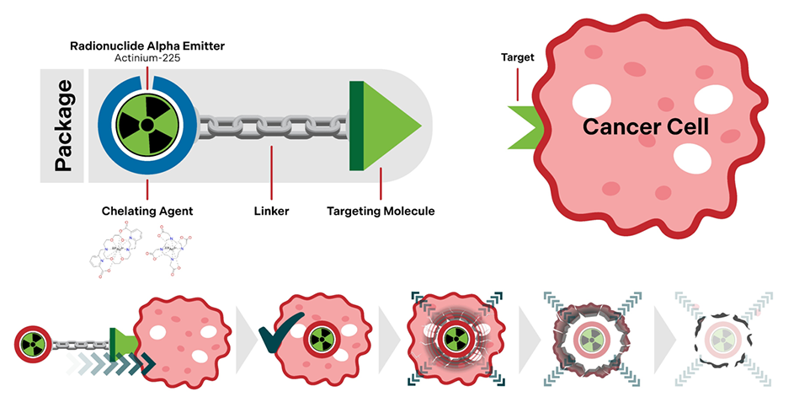
基于人工放射性同位素²²⁵Ac的肿瘤靶向α治疗
1.病人注射药物后，靶向分子识别肿瘤细胞表面的特定靶标并与其结合
2.放射性核素在肿瘤细胞表面或内部衰变释放α射线
3.肿瘤细胞内部沉积大量能量， DNA 等关键细胞结构遭受无法有效修复的损伤后自然凋亡
放射性核素通过螯合剂(chelating agent)和连接臂(linker)与靶向分子(targeting molecule)结合后封装成药物
多种²²⁵Ac放射性药物已进入临床试验阶段，适用肿瘤类型包括急性髓系白血病、前列腺癌、神经内分泌肿瘤等。截至2025年12月，在美国国家临床试验网上注册的²²⁵Ac相关临床试验已经超过30项，中国临床试验注册中心上则有3项，且已有部分实验进入III期临床研究
肿瘤靶向α治疗原理示意图

Slide 4
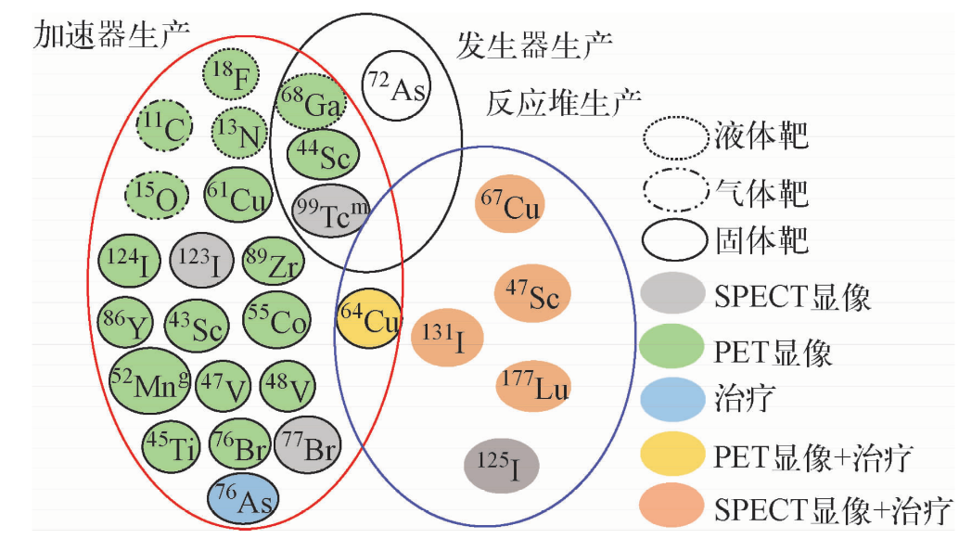
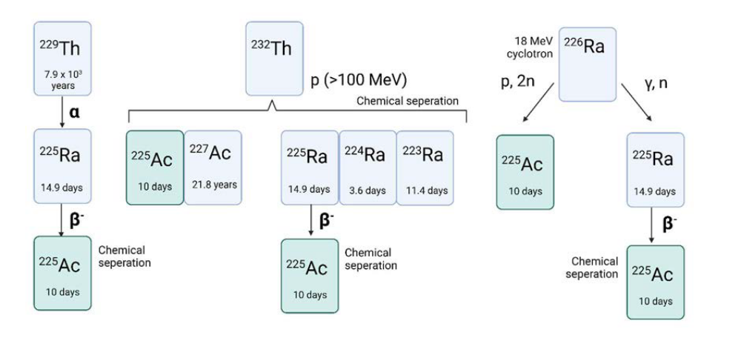
人工放射性同位素²²⁵Ac的生产
1. ²²⁹Th/²²⁵Ac发生器法
利用²²⁹Th→²²⁵Ra→²²⁵Ac的逐级衰变反应，将²²⁹Th（来自核反应堆）固定在离子交换柱或萃取色谱柱上，利用母子体化学性质的差异，定期淋洗提取生成的²²⁵Ac，产物还需要通过低浓度酸洗脱、阴阳离子交换、溶剂萃取等手段进行提纯
优势：目前唯一实现规模化应用的²²⁵Ac生产方法，技术成熟，产品比活度高
劣势：受限于原料²²⁹Th的库存和较长的反应半衰期，利用该方法的全球总产额仅为每年1.7 Ci（2023年数据），如果仅限于临床应用，可实现的治疗数量将小于一万次
²²⁵Ac
医用放射性核素生产与应用分类
生产²²⁵Ac的反应路线

Slide 5
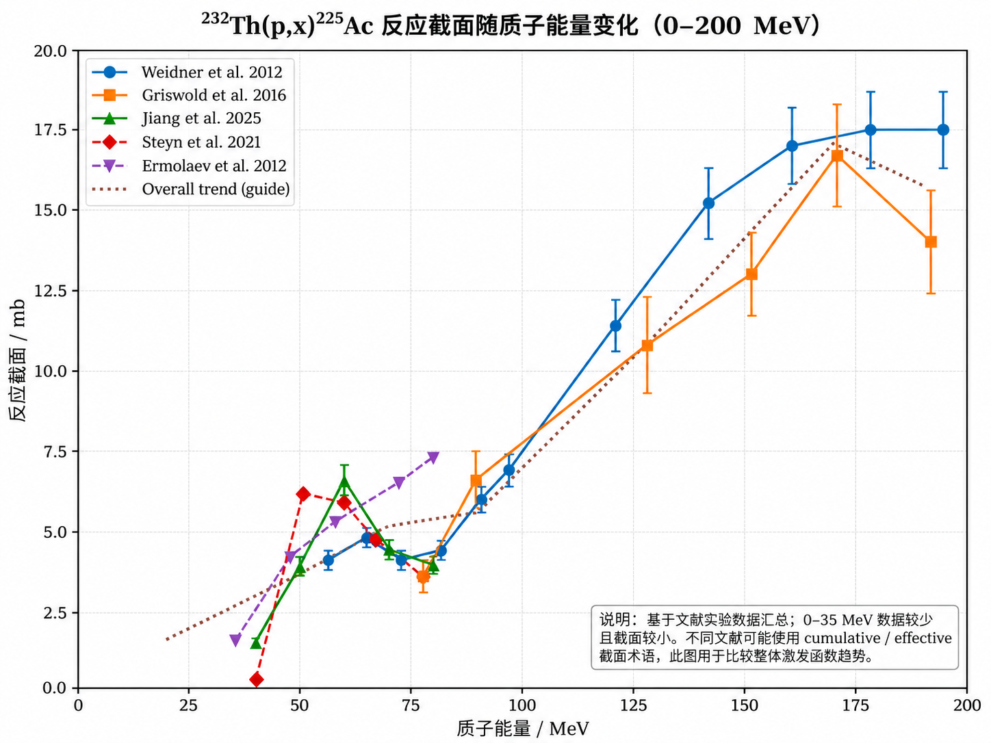
人工放射性同位素²²⁵Ac的生产
(2) ²³²Th(p,x)²²⁵Ac
2. 基于加速器技术生产²²⁵Ac
(1) ²²⁶Ra(p,2n)²²⁵Ac
天然钍靶
高能质子
靶材溶解
分离纯化
ThO₂ 靶片
100~200 MeV
热室操作
离子交换
质子束
²²⁶Ra靶
²²⁵Ac
中能 p
(p, 2n)
分离纯化
优势
• 天然钍资源丰富、价格低
优势
主要挑战
• 核素杂质：伴生产物多，需多级分离
• 靶工程：靶片封装、冷却与辐照稳定性
• 设施依赖：需要高能、高功率质子束
• 高反应截面：最大约 710 ± 68 mb
• 产物较纯：避免生成其他长寿命 Ac 同位素，简化后处理
主要挑战
• 放射性安全：²²⁶Ra 衰变产生 ²²²Rn，需控制氡释放
• 靶材成本： ²²⁶Ra靶材价格高于$100,000/g
• 工程要求：靶制备、封装、热管理与放化分离

Slide 6
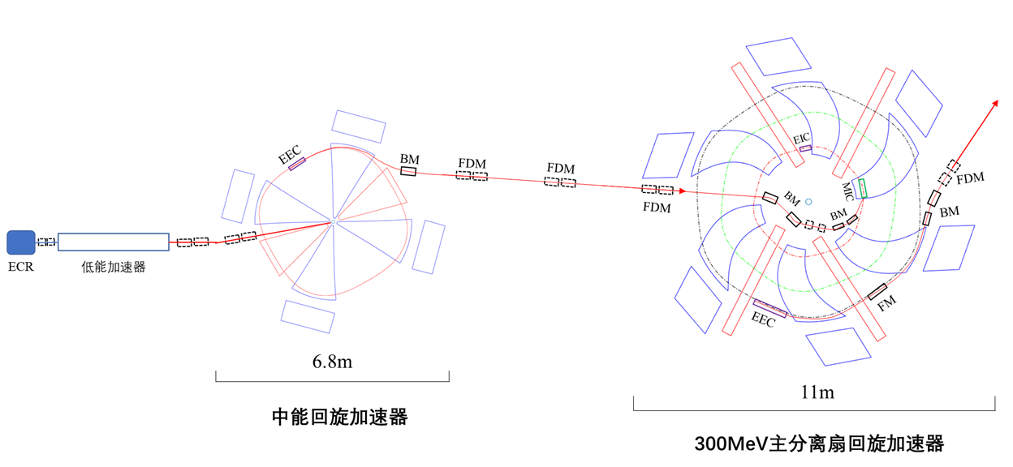
通过高功率质子加速器生产高能质子束——生产²²⁵Ac
高功率质子加速器的总体布局
直线注入器出口：1MeV
中能回旋加速器出口：50MeV
主回旋加速器出口：300MeV

Slide 7
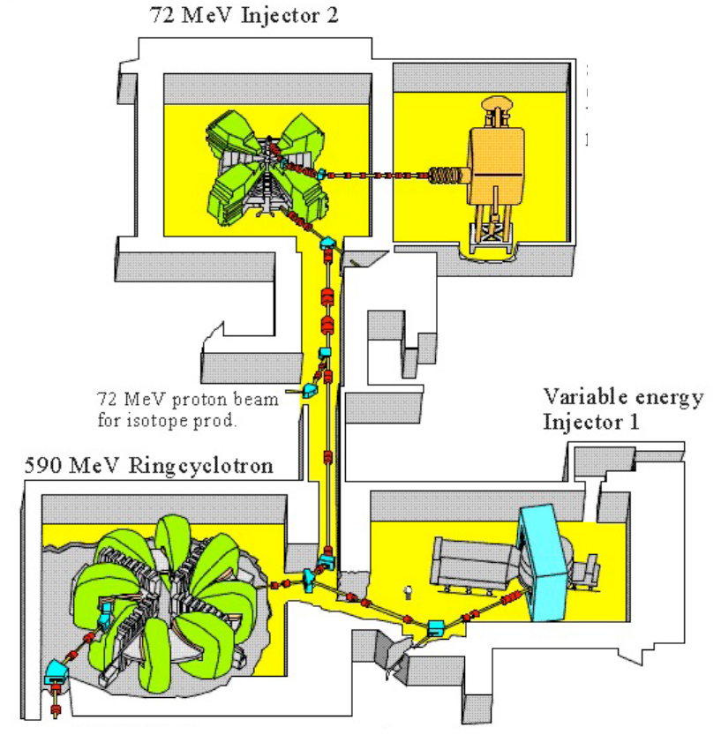
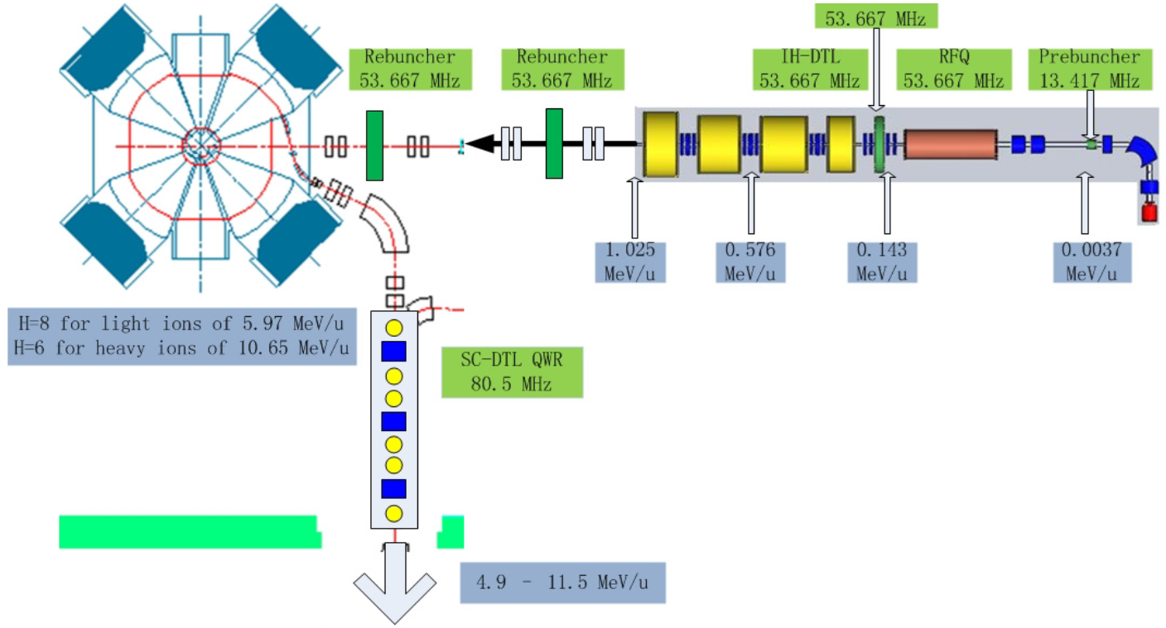
回旋加速器注入器设计参考
（1）Cockcroft-Walton（CW型）高压加速器
（2）直线加速器（RFQ/DTL）
强流质子加速器装置（High Intensity Proton Accelerator, HIPA）
兰州重离子研究装置（Heavy Ion Research Facility of Lanzhou, HIRFL）
轴向注入
径向注入

Slide 8
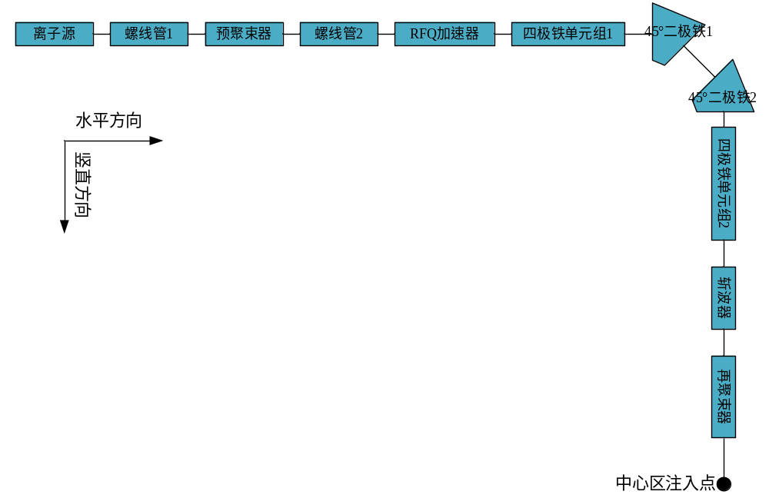
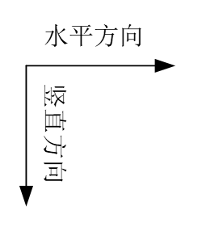
直线注入器布局
LEBT
直线注入器出口参数需求
参数 | 值
粒子种类 | 质子
注入能量 | 1 MeV
注入点束流重复频率 | 56 MHz
注入点束流流强（相位宽度< 20°，能量分散< ± 0.3%） | ≥ 2 mA
注入点束流横向归一化6-rms发射度（相位宽度< 20°，能量分散< ± 0.3%） | ≤ 1.6 π mm mrad
偏转后竖直传输距离 | 2~4 m
LCBT

Slide 9
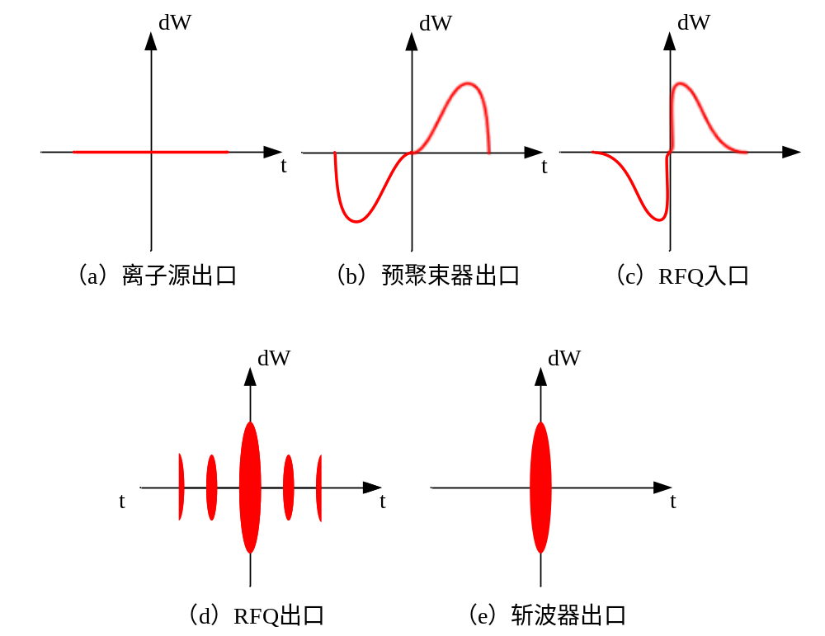
RFQ束流动力学设计
RFQ工作频率：综合考虑设计难度与腔体尺寸，选择224 MHz（回旋加速器工作频率56 MHz的四倍频）
每4个束团仅有一个能被回旋加速器接受，整体传输效率太低
通过预聚束器调整束流的纵向分布，将尽可能多的粒子压缩进主束团，提高整体的传输效率，同时改善RFQ之后的束流纵向发射度
注入器束线上束团纵向分布的变化过程示意图

Slide 10
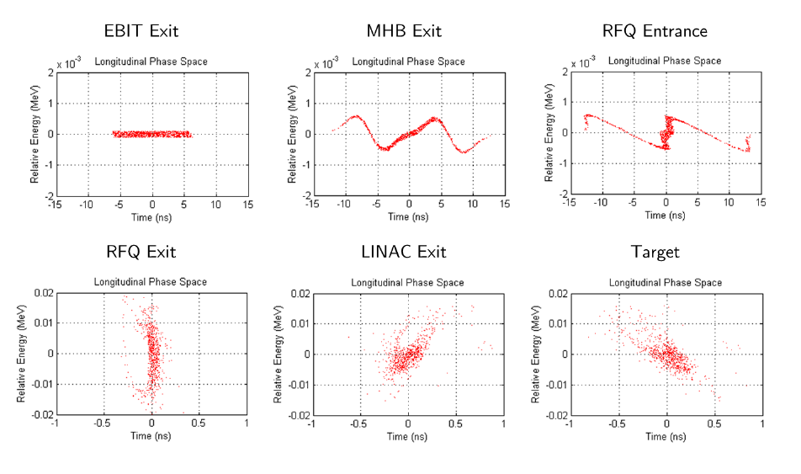
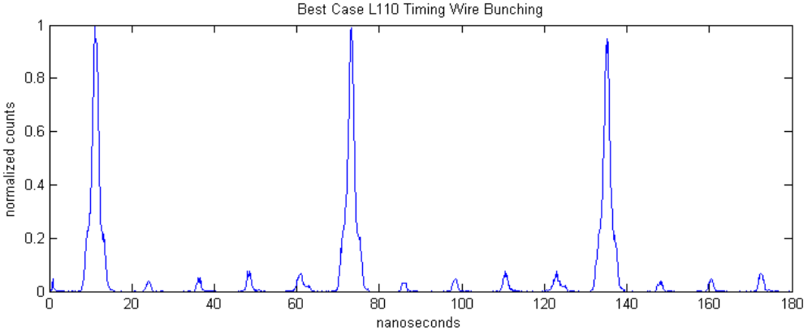
预聚束器设计参考
MHB: 16.1 MHz
RFQ: 80.5MHz
ReA束线上的束流纵向相空间演化
FRIB项目的ReA加速器装置，在RFQ加速器前配置了多谐波聚束器(MHB)
LINAC出口的束流纵向分布，主束团粒子占比80%

Slide 11
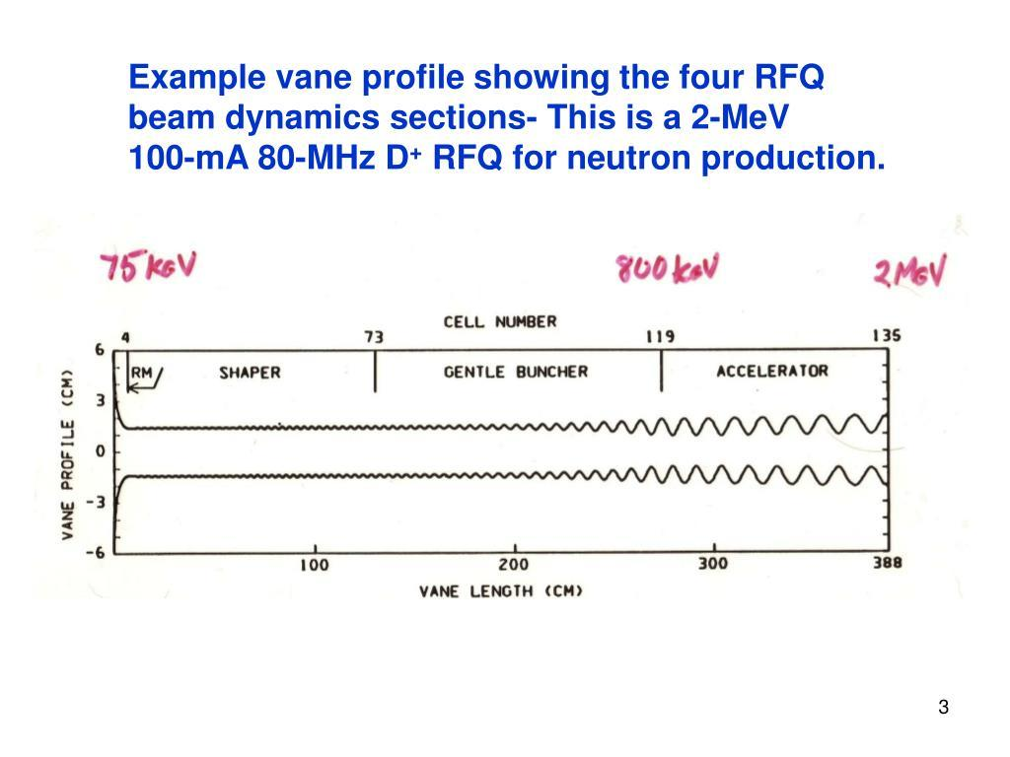
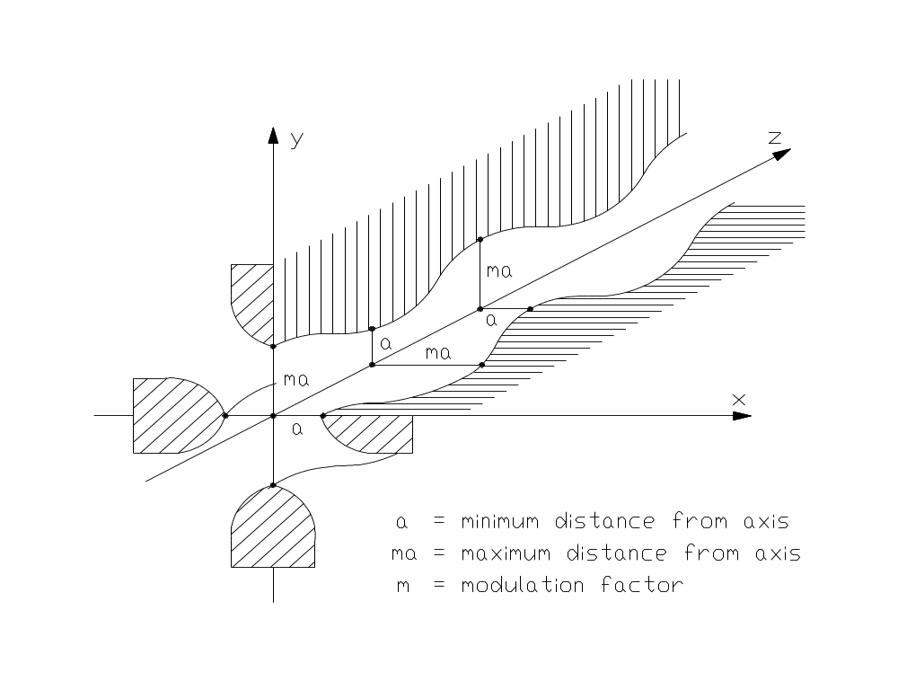
RFQ (Radio Frequency Quadrupole)加速器
RFQ加速器的电极
束流动力学：经典四段论
径向匹配段：束流横向匹配
成形段：预聚束，形成微脉冲团
绝热聚束段：进一步聚束
加速段：加速束流
横向聚焦+纵向加速
电极调制:相对电极的间距沿纵向周期性改变→产生纵向电场分量

Slide 12
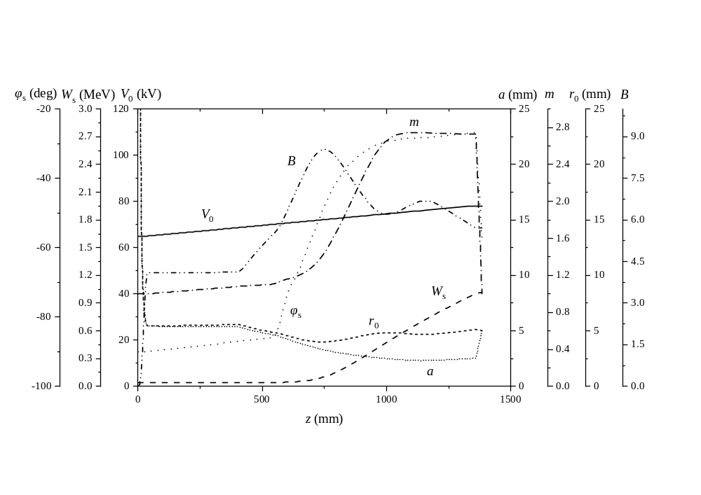

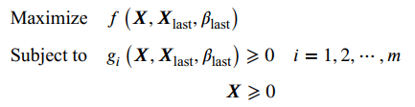
RFQ束流动力学设计方法：非线性规划法
通过RFQ动力学设计的物理限制给出约束函数，利用数学规划法逐单元求解得到单元参数（仍保留经典四段论中的径向匹配段和成形段，规划段代替聚束段和加速段）
优势：相对传统四段论能实现更高的加速梯度和传输效率
成形段
非线性规划段
RFQ加速单元束流动力学设计规划问题
约束函数
……
通过Matlab实现算法，运行得到包含RFQ单元参数的z_table（纵向长度z、聚焦强度B、同步相位φ_{s}、调制系数m、电压V）后导入多粒子模拟程序(RFQGen)计算
RFQ单元参数沿纵向变化的曲线（非线性规划法）

Slide 13
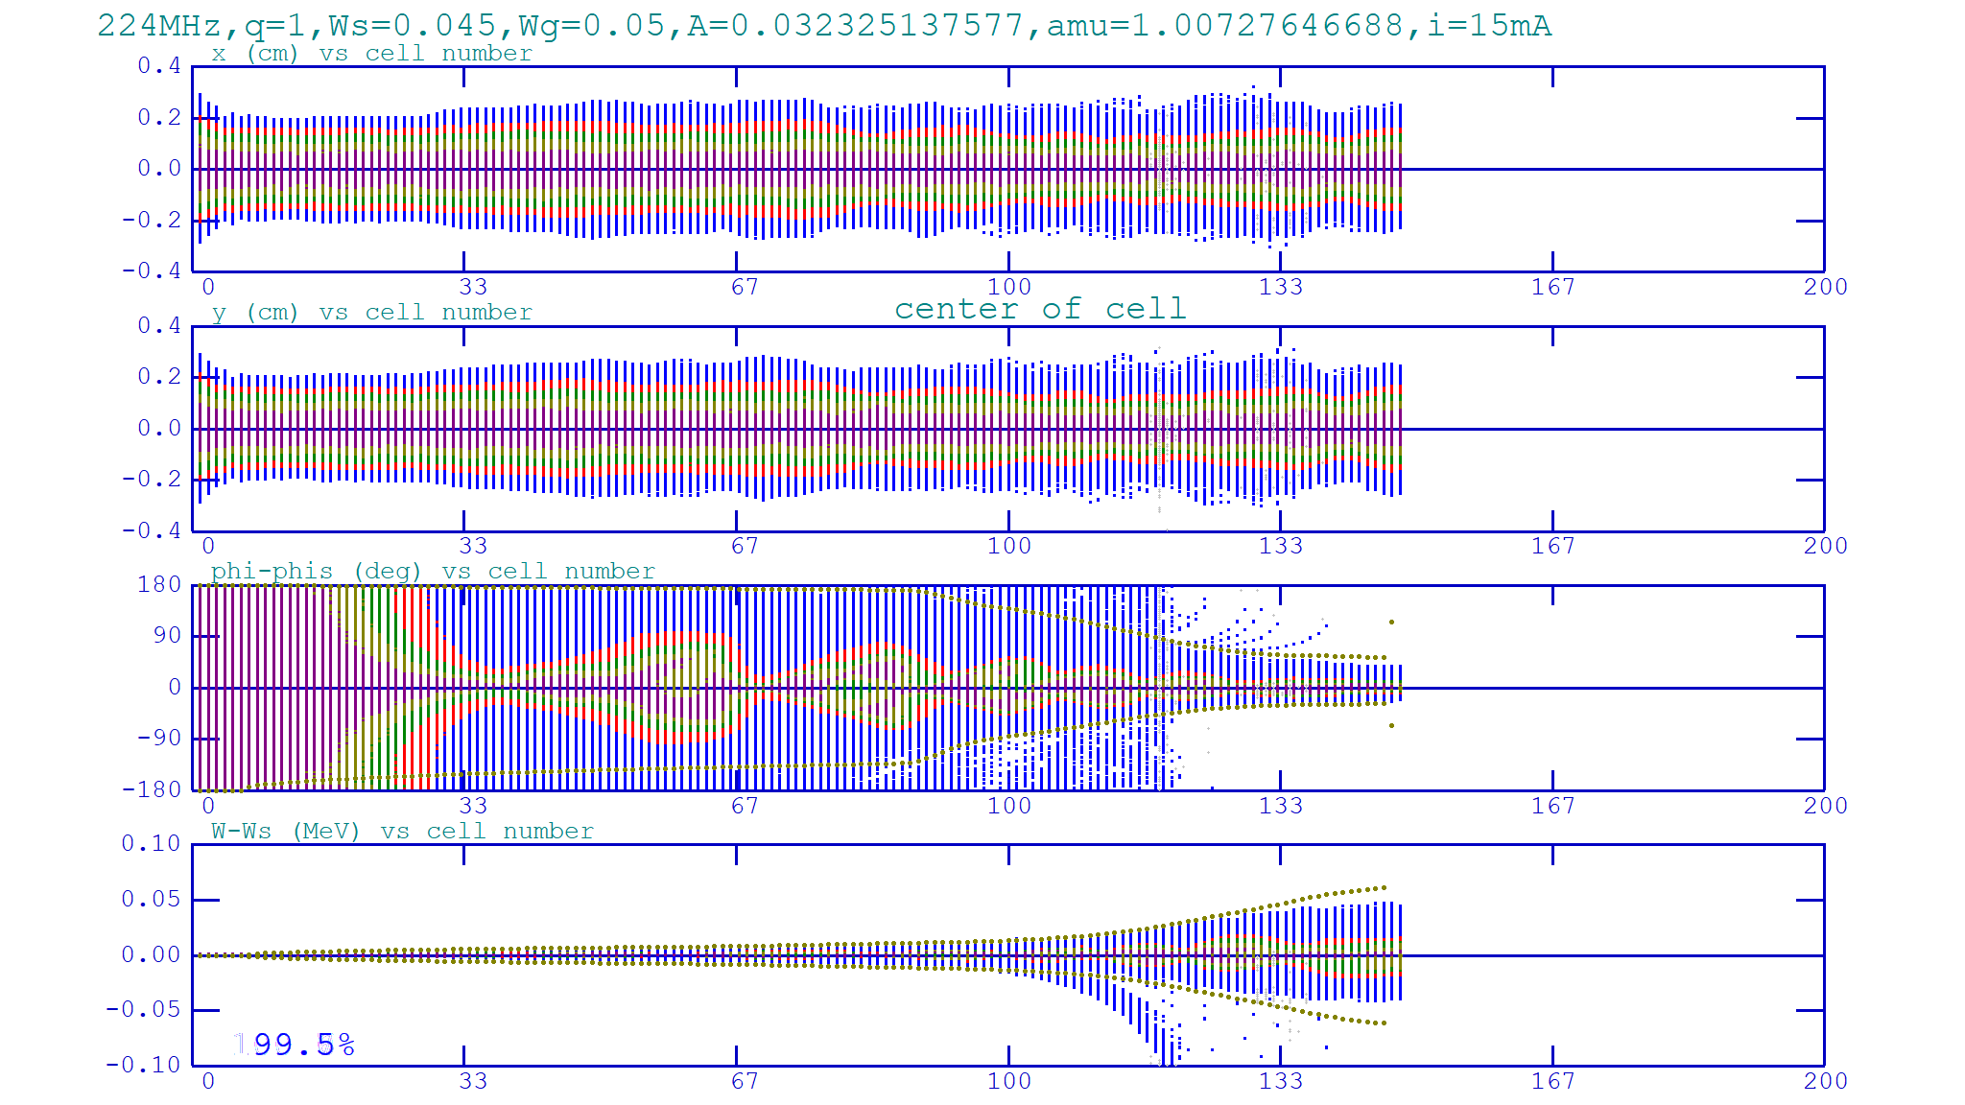
RFQ束流动力学设计
参数 | 值
注入流强 | 15mA
粒子种类 | p
工作频率 | 224 MHz
注入能量 | 40 keV
出射能量 | 1 MeV
入口横向归一化rms发射度 | 0.2 π mm mrad
出口横向发射度增长 | 9.6%(x)/6.0%(y)
传输效率 | 99.5%
1-rms相宽 | 8.16°
1-rms能散 | ±0.52%
长度 | 1.39 m
最大峰值表面电场 | 1.56 Kilp.
RF功率损耗（1.25倍Superfish） | 60.7 kW
束流功率损耗（峰值） | 14.4 kW
总功率损耗 | 75.1 kW
束流横向包络、相位、能量沿z方向的变化(RFQGen)
Notes:
入口参数是CW束，不是LEBT出口的束流分布

Slide 14
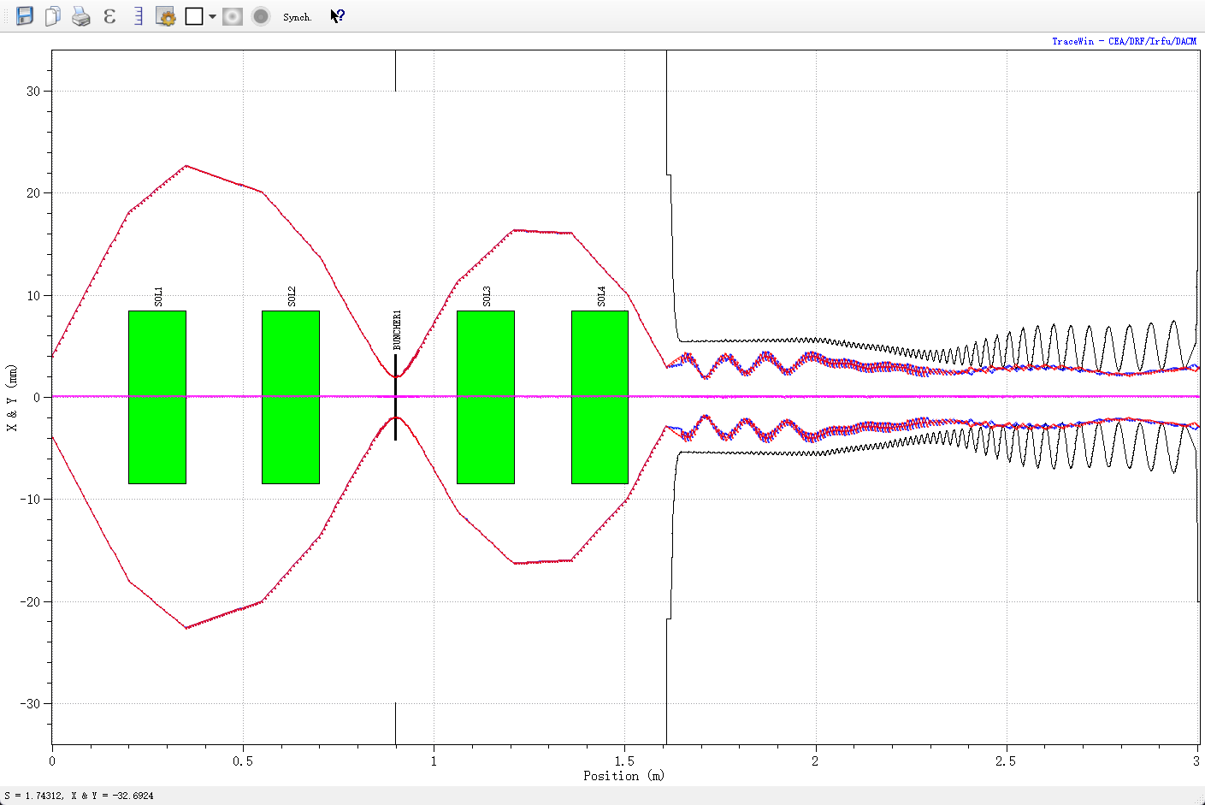
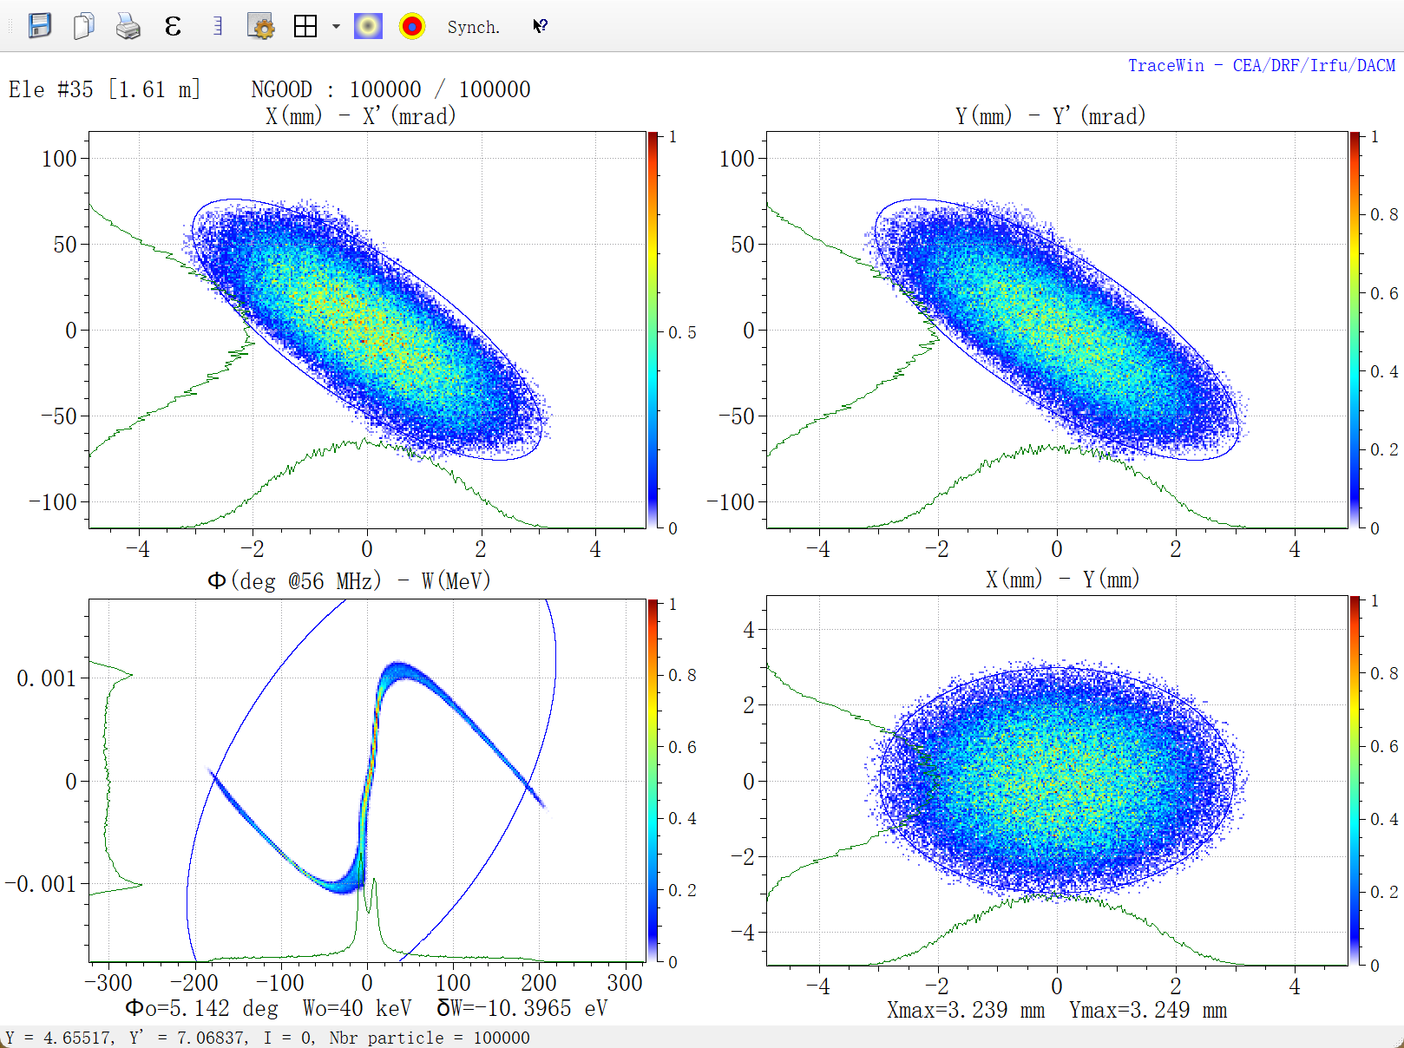
已完成的部分束线设计的束流动力学模拟（LEBT+RFQ）
输入束流参数
参数 | 值
能量 | 40 keV
横向发射度(n rms) | 0.2 π mm mrad
流强 | 15 mA
束流频率 | 56 MHz
粒子种类 | p
加速间隙
RFQ入口束流分布
束流横向包络演化（TraceWin）

Slide 15
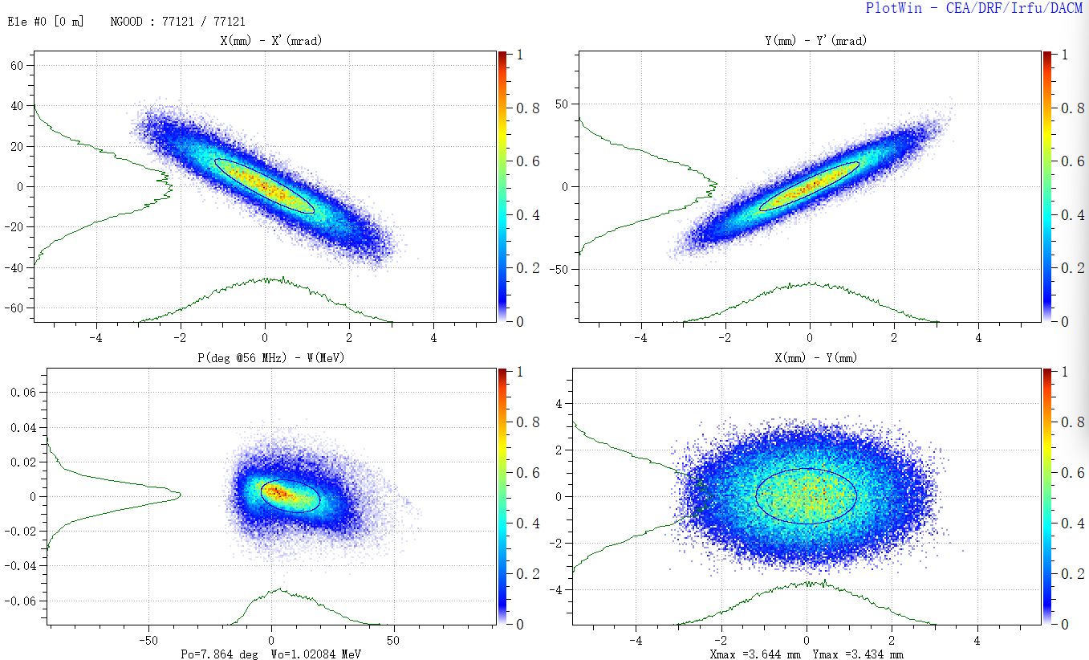
已完成的部分束线设计的束流动力学模拟（LEBT+RFQ）
RFQ出口束流参数
参数 | 值
能量 | 1 MeV
横向发射度(n rms) | 0.28 π mm mrad
总传输效率 | 77.1%
1-rms能散 | 0.92%
1-rms相宽 | 12.1°
RFQ加速器出口束流分布
Notes:
不能分辨主束团和卫星束团

Slide 16
未来计划：
1. 直线到环束流传输线(LCBT)的束流动力学设计
2. RFQ加速器和预聚束器腔体的高频结构设计和机械设计

Slide 17
谢谢！

